Slide 1
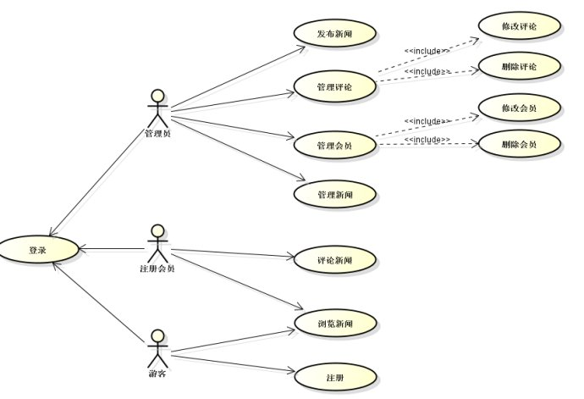
Web应用建模
需求模型图如下

Slide 2
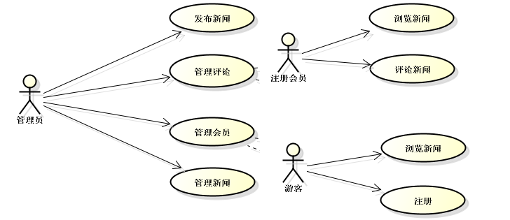

Slide 3
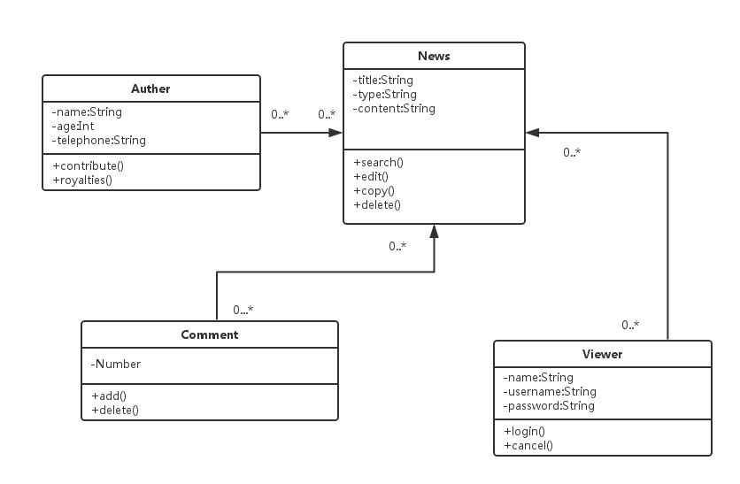
内容类图

Slide 4
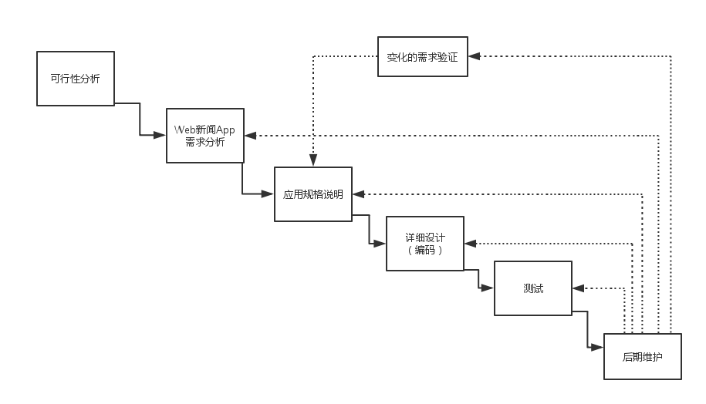
Web 类app过程模型图

Slide 5
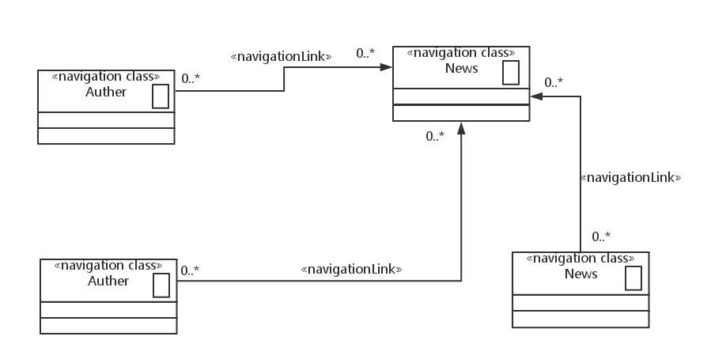
导航模型静态模型

Slide 6
Web应用架构
web新闻系统结构图：
web新闻系统
新闻前台功能
新闻后台功能
新闻分类
新闻详细信息
新闻信息查询
新闻人物投票
相关新闻链接
后台登陆口
总管理员设置
总管理员修改密码
添加管理员
管理员信息设置
新闻类型管理
新闻详细类型管理
新闻信息管理
新闻连接管理
新闻人物管理
退出后台

Slide 7
web新闻系统的的分布式架构设计：
整个系统架构采用的是Java平台，客户端有“Web客户端”，“移动客户端”然后有3台服务器“Web服务器”映射的是公网IP，然后在该服务器搭建一个局域网，局域网内有2台服务器：“局域服务器1”和“局域服务器2”，这两台服务器就是业务处理机，也就是EJB服务器，专门负责业务的处理。在这个架构中，“Web服务器”还充当着均衡负载机的角色，若还有多台局域服务器，则可以采用均衡算法来选择业务处理机服务器，来处理业务。
Web客户端和移动客户端(发送http请求)通过访问Web服务器，Web服务器根据业务的类型，选择相应的业务处理机，调用进行业务处理，
例如：用户登录：web服务器选择服务器2进行验证
新闻的发布：web服务器选择服务器1进行处理
这就实现了分布式的系统架构。
局域服务器1
新闻EJB
本地数据库
web服务器
web客户端
移动客户端
局域服务器2
管理员EJB
本地数据库
本地数据库

Slide 8
Web应用设计
一、交互设计
主页中包含导航栏和推荐内容。导航栏位于整个页面最上方，接着是各种不同领域的新闻推荐模块。页面做到尽量简洁以便使用户较快速地浏览新闻
二、展示设计
利用DIV + CSS 页面布局技术进行页面布局（CSS用于控制Web页面样式；DIV元素
用来为HTML文档内大块内容提供结构和背景的元素）
用微软的FrontPage制作页面

Slide 9
Web应用设计
三、内容设计
以信息可获取和易获取的目的构建内容。采用自顶向下的信息设计方法强调主要内容种类的总体组织、相互关系和结构
四、功能设计
集成数据层、应用层和过程层三个功能层次。实现可扩展性、可伸缩性和可维护性

